Slide 1
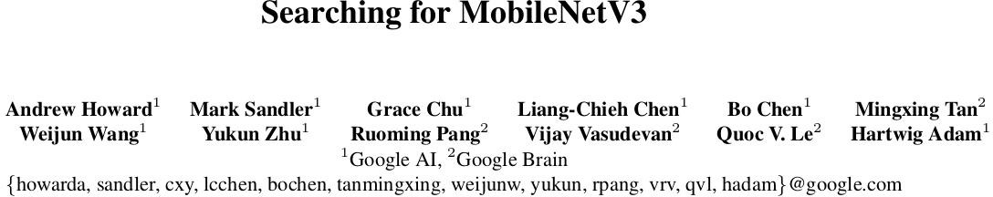
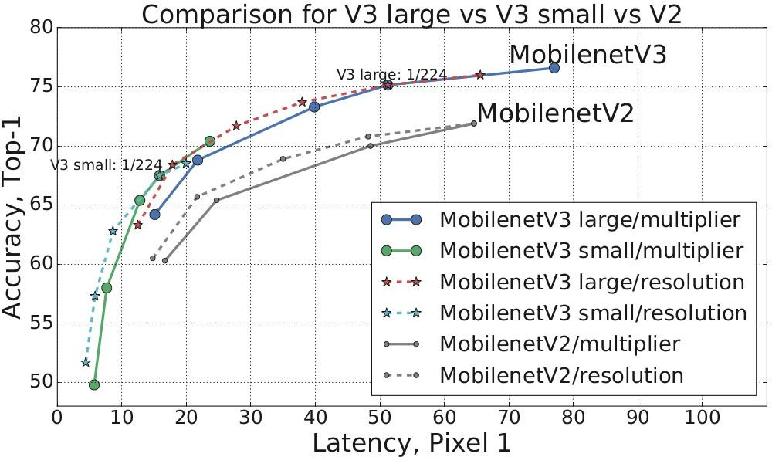
MobileNet V3
更新Block(bneck)
使用NAS搜索参数
（Neural Architecture Search）
重新设计耗时层结构
github上有论文下载链接

Slide 2
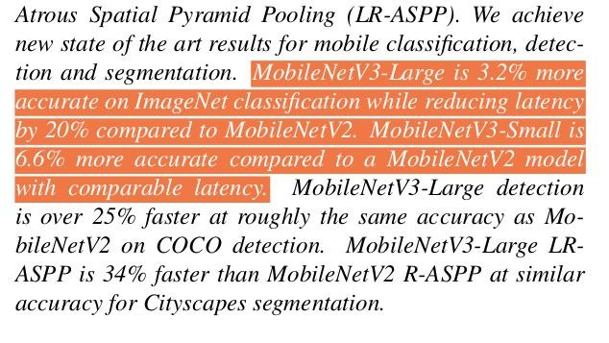
MobileNet V3
更准确，更高效

Slide 3
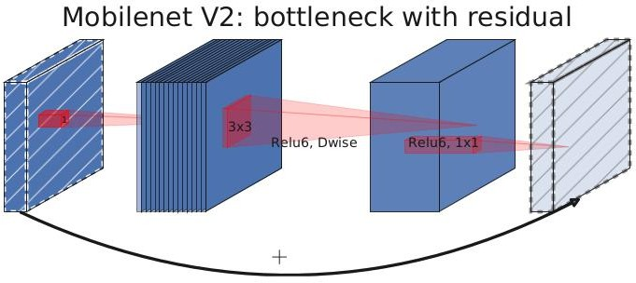
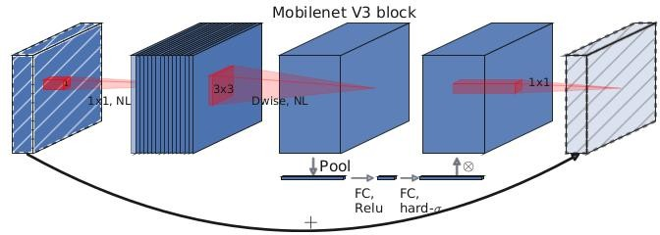
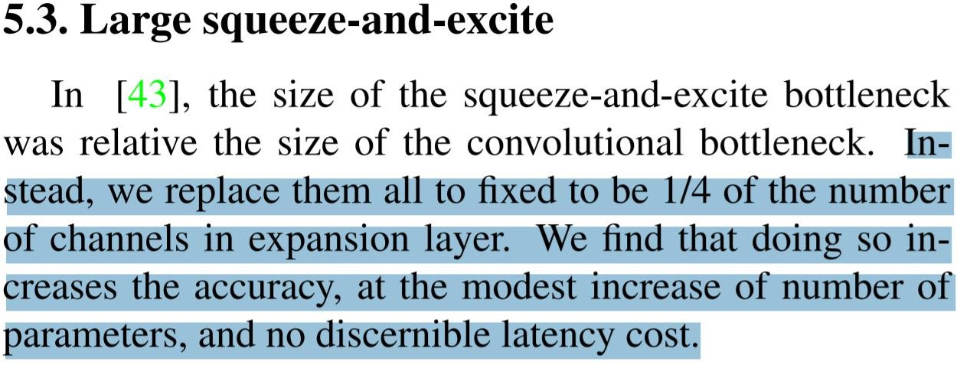
MobileNet V3
更新Block
加入SE模块
更新了激活函数
当stride == 1且 input_c == output_c 才有shortcut连接

Slide 4
MobileNet V3
0.2 | 0.1
0.4 | 0.3
0.2 | 0.4
0.2 | 0.4
0.1 | 0.05
0.2 | 0.15
0.12 | 0.24
0.12 | 0.24
Avg Pooling
0.25
0.3
FC1
(Relu)
FC2
(H-sig)
0.5
0.6

Slide 5
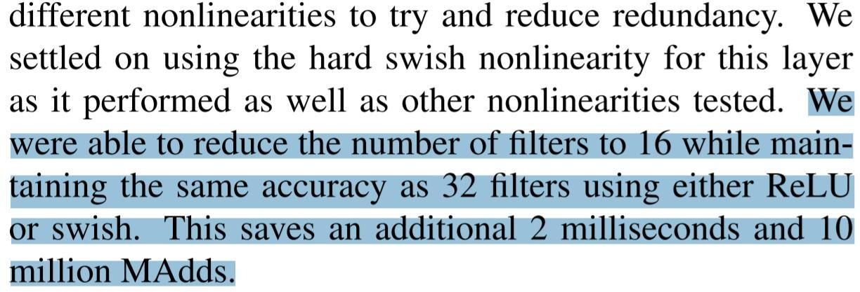
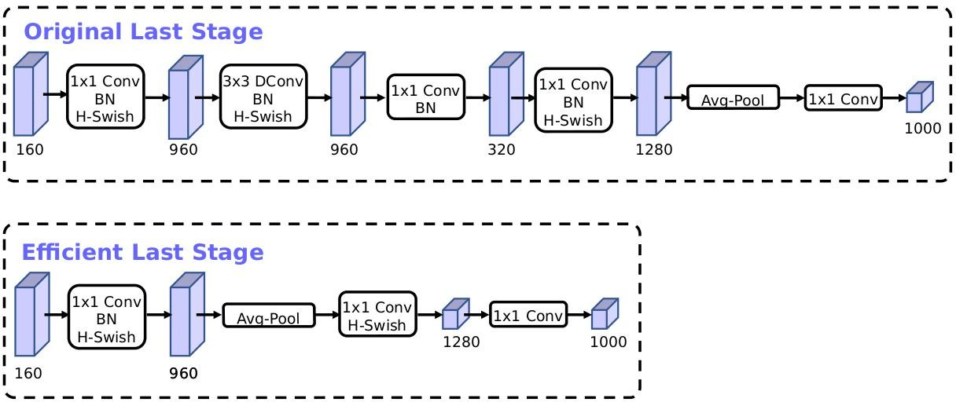
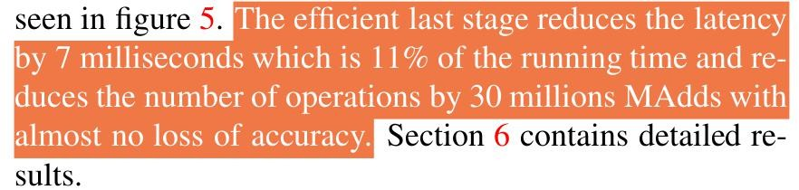
MobileNet V3
重新设计耗时层结构
1.减少第一个卷积层的卷积核个数(32->16) 2.精简Last Stage

Slide 6
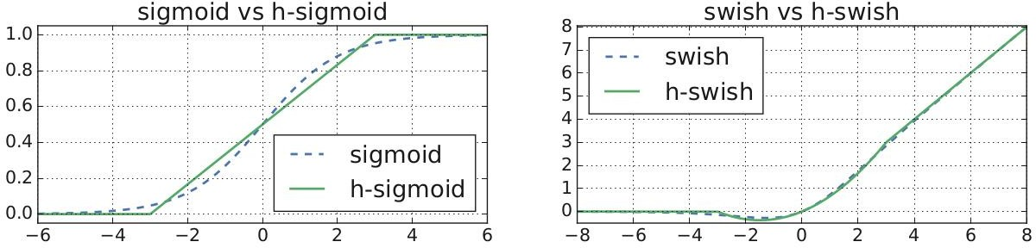
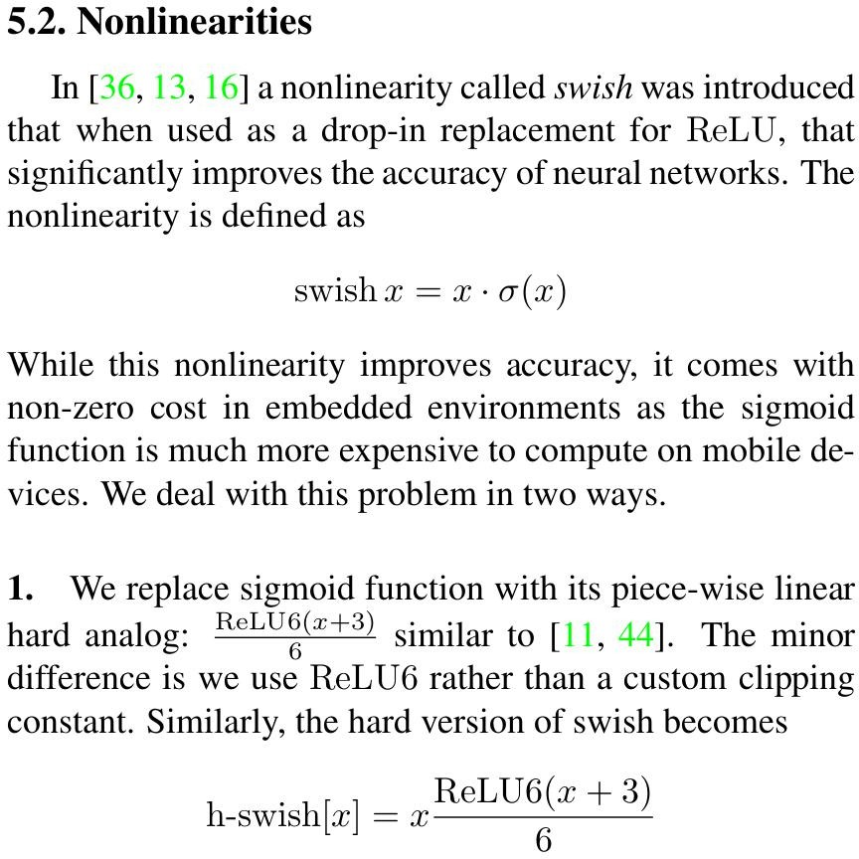
MobileNet V3
重新设计激活函数
计算、求导复杂， 对量化过程不友好
1
1+ e^{− x}
σ(x) =
ReLU6(x) = min(max(x, 0), 6)
_{h - sigmoid =} ReLU6(x + 3)
6

Slide 7
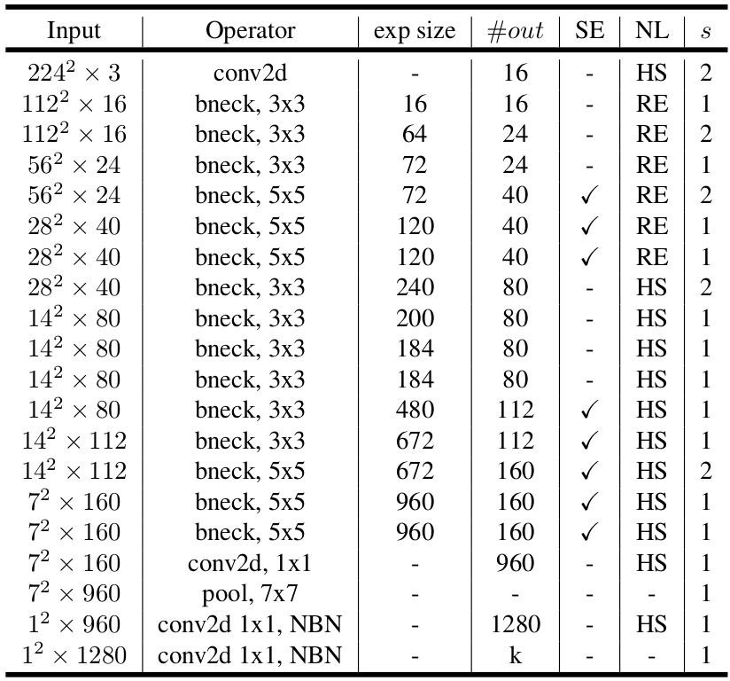
MobileNet V3
MobileNetV3-Large
注意：
当stride == 1且 input_c == output_c 才有shortcut连接

Slide 8
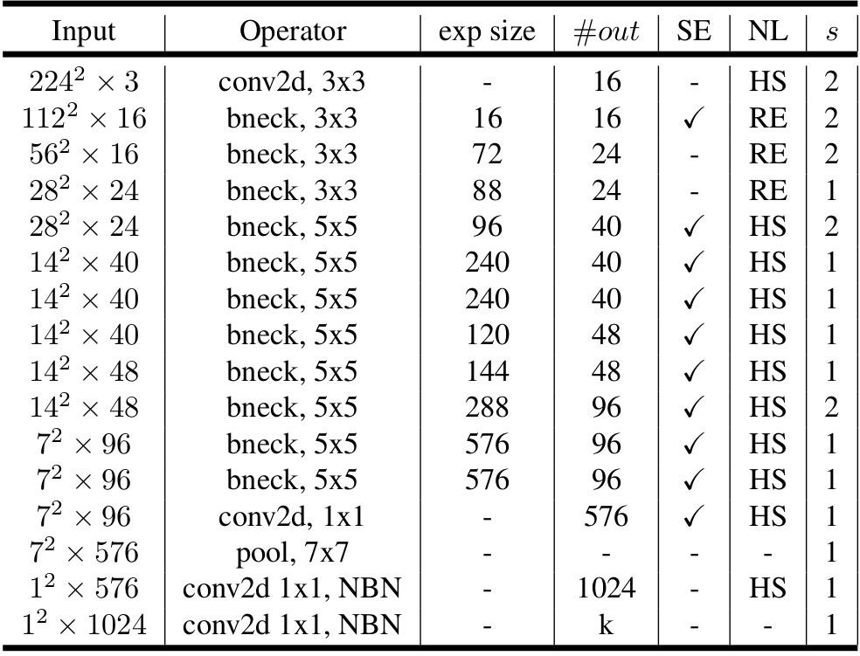
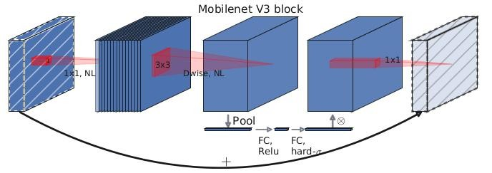
MobileNet V3
MobileNetV3-Small
当stride == 1且 input_c == output_c 才有shortcut连接

